Slide 1

Análise De Séries Temporais
Aula 12

Slide 2
Aplicação
Leitura:
Cryer & Chan (2008)
Coperwait & Metcalfe (2009)
Shumway & Stoffer (2011)
(Aplicação)

Slide 3
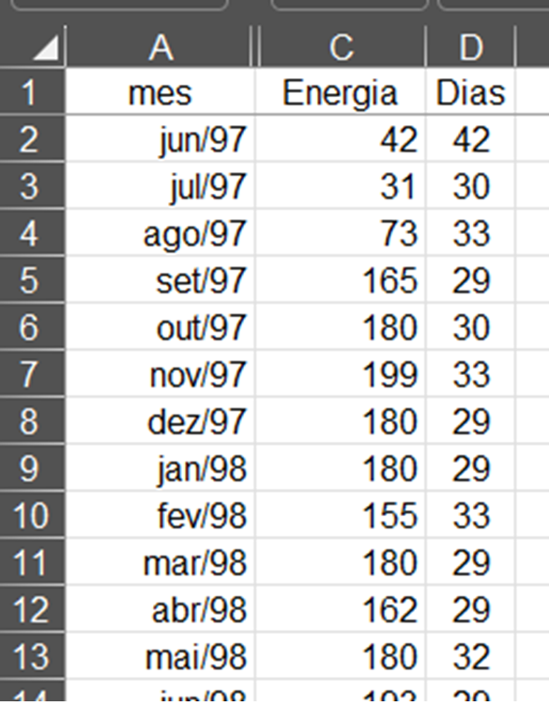
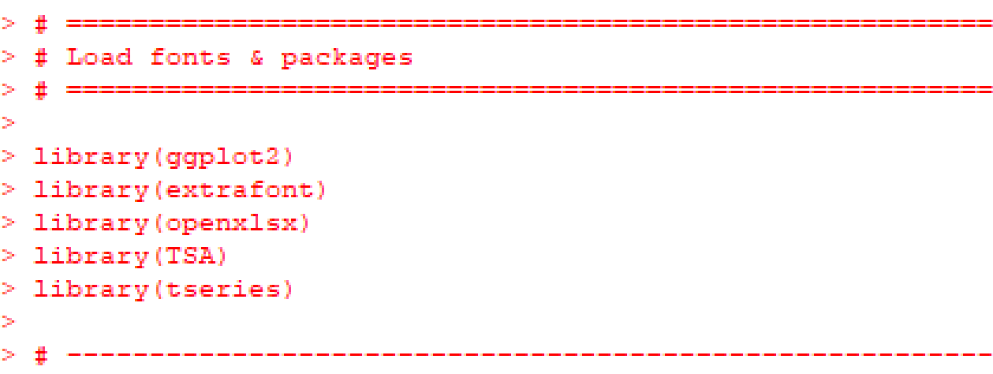
Análise da evolução histórica do consumo elétrico de uma Residência

Slide 4
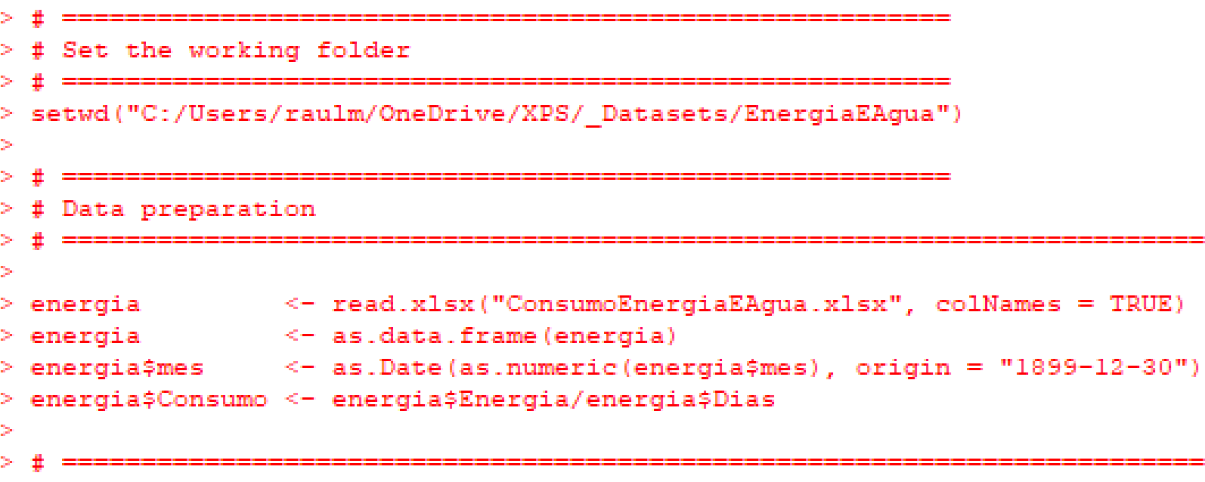
Análise da evolução histórica do consumo elétrico de uma Residência

Slide 5
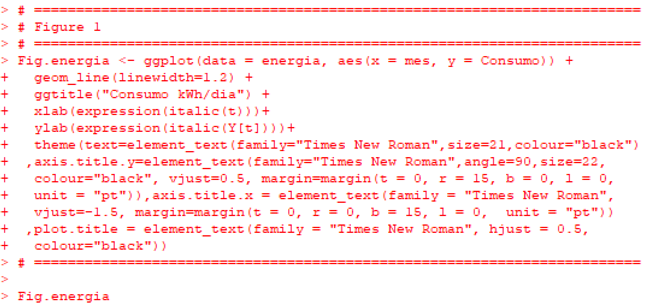
Análise da evolução histórica do consumo elétrico de uma Residência

Slide 6
Análise da evolução histórica do consumo elétrico de uma Residência
Evolução mensal do consumo elétrico médio diário de uma residência (kWh), totalizando 321 observações de jun/1997 a fev/2024.

Slide 7
Análise da evolução histórica do consumo elétrico de uma Residência
Introdução:
O objetivo deste estudo é descrever a evolução temporal do consumo elétrico (kwh) de uma unidade de consumo por meio de um modelo de Box&Jenkins (ARIMA).

Slide 8
Análise da evolução histórica do consumo elétrico de uma Residência
Introdução:
O objetivo deste estudo é descrever a evolução temporal do consumo elétrico (kwh) de uma unidade de consumo por meio de um modelo de Box&Jenkins (ARIMA).
A análise procurará evidenciar possíveis padrões como tendência, sazonalidade e ciclos, e consistirá na identificação de possíveis modelos candidatos.

Slide 9
Análise da evolução histórica do consumo elétrico de uma Residência
Introdução:
Nesta proposta, o foco se concentra na busca por modelos parcimoniosos (isto é, com o mínimo possível de parâmetros), já que o estudo procurará revelar a essência do mecanismo gerador dos dados ─ além da obtenção de bom desempenho preditivo.

Slide 10
Análise da evolução histórica do consumo elétrico de uma Residência
Introdução:
Nesta proposta, o foco se concentra na busca por modelos parcimoniosos (isto é, com o mínimo possível de parâmetros), já que o estudo procurará revelar a essência do mecanismo gerador dos dados ─ além da obtenção de bom desempenho preditivo.

Slide 11
Análise da evolução histórica do consumo elétrico de uma Residência
Introdução:
Pergunta do estudo:
O modelo da classe ARIMA permite descrever a série temporal em questão de maneira satisfatória?

Slide 12
Análise da evolução histórica do consumo elétrico de uma Residência
Passo 1:
Analisar a forma da função de autocorrelação amostral (FAC amostral)

Slide 13
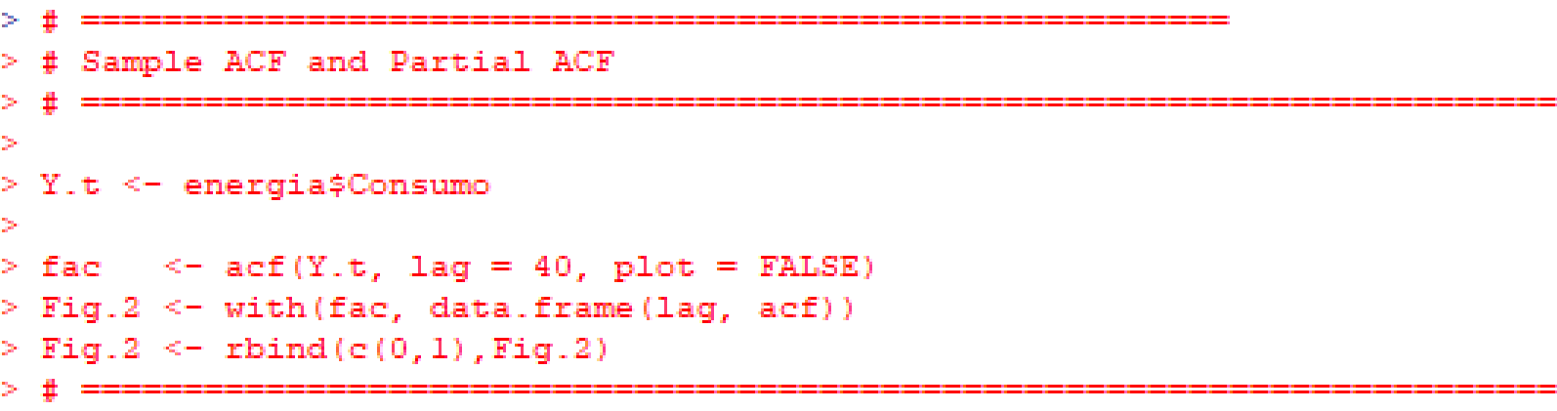
Análise da evolução histórica do consumo elétrico de uma Residência
Passo 1:
Analisar a forma da função de autocorrelação amostral (FAC amostral)

Slide 14
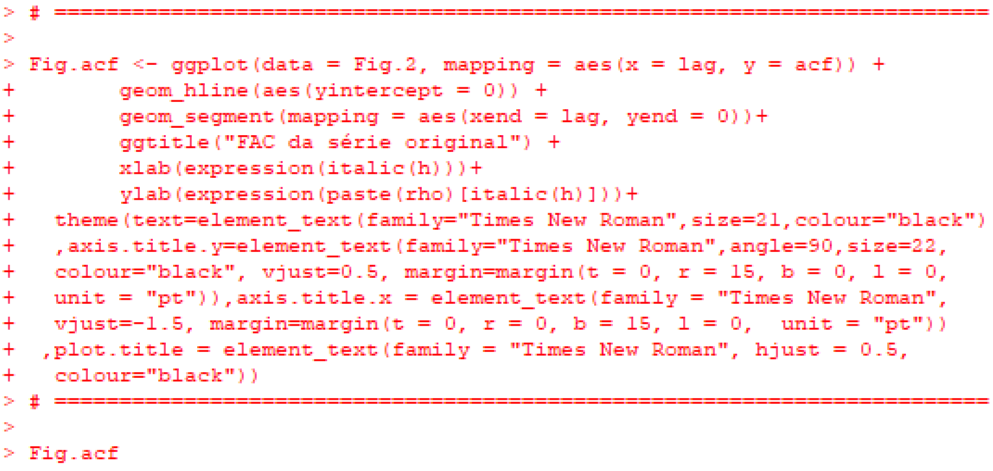
Análise da evolução histórica do consumo elétrico de uma Residência

Slide 15
Análise da evolução histórica do consumo elétrico de uma Residência

Slide 16
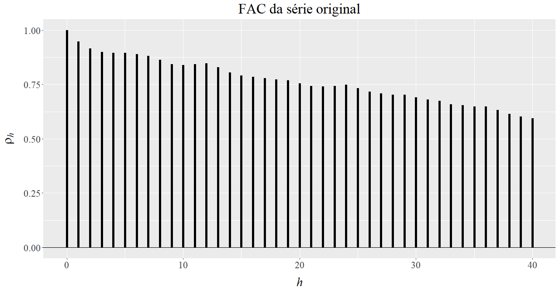
Análise da evolução histórica do consumo elétrico de uma Residência
Decaimento lento da FAC amostral a partir do lag 1 sugere um padrão não estacionário na forma de tendência localmente linear

Slide 17
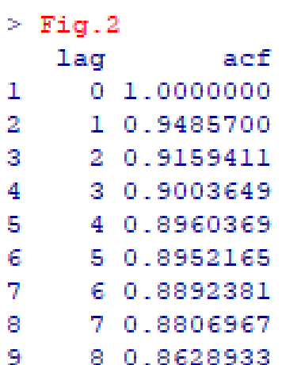
Análise da evolução histórica do consumo elétrico de uma Residência
Decaimento lento da FAC amostral a partir do lag 1 sugere um padrão não estacionário na forma de tendência localmente linear

Slide 18
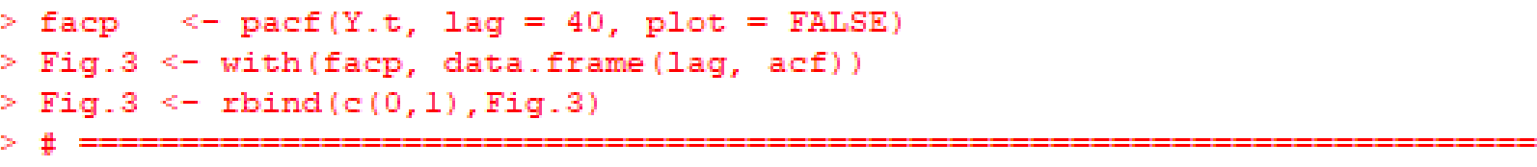
Análise da evolução histórica do consumo elétrico de uma Residência
Passo 1:
Analisar a forma da função de autocorrelação amostral (FAC amostral) e autocorrelação parcial amostral (FACP amostral)

Slide 19
Análise da evolução histórica do consumo elétrico de uma Residência

Slide 20
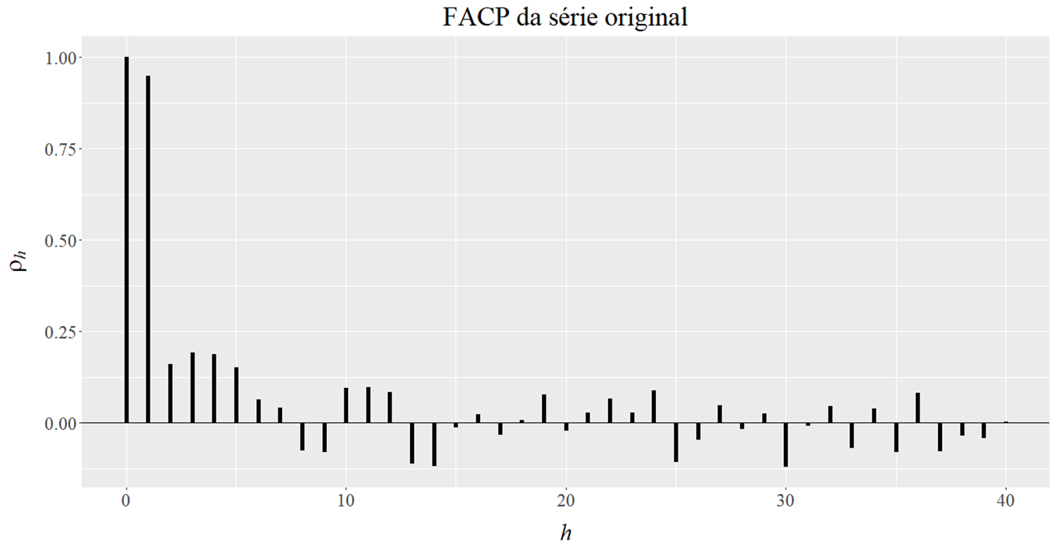
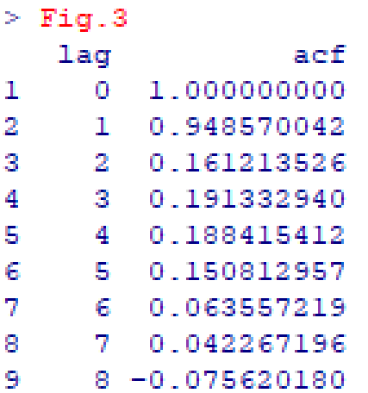
Análise da evolução histórica do consumo elétrico de uma Residência
Corte abrupto da FACP amostral no lag 1 sugere um padrão não estacionário do tipo passeio aleatório simples

Slide 21
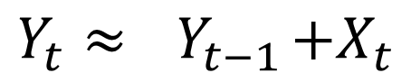
Análise da evolução histórica do consumo elétrico de uma Residência
Corte abrupto da FACP amostral no lag 1 sugere um padrão não estacionário dominante do tipo passeio aleatório simples
1
$$Y_{t}≈{ Y}_{t−1}+X_{t}$$

Slide 22
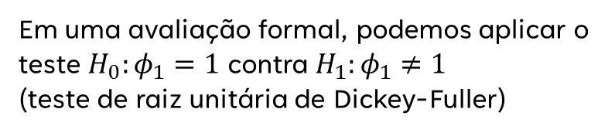
Análise da evolução histórica do consumo elétrico de uma Residência
Em uma avaliação formal, podemos aplicar o teste $H_{0}:φ_{1}=1$ contra $H_{1}:φ_{1}≠1$
(teste de raiz unitária de Dickey-Fuller)
1
$$Y_{t}≈{ Y}_{t−1}+X_{t}$$

Slide 23
Análise da evolução histórica do consumo elétrico de uma Residência
Em uma avaliação formal, podemos aplicar o teste $H_{0}:φ_{1}=1$ contra ${H_{1}:φ}_{1}≠1$
(teste de raiz unitária de Dickey-Fuller)
1
$$Y_{t}≈{ Y}_{t−1}+X_{t}$$

Slide 24
Análise da evolução histórica do consumo elétrico de uma Residência
Passo 2:
Avaliar necessidade de diferenciação da série ou da aplicação de algum outro tipo de tratamento nos dados.

Slide 25
Análise da evolução histórica do consumo elétrico de uma Residência
$$Y_{t} ≈φY_{t−1} +X_{t}$$

Slide 26
Análise da evolução histórica do consumo elétrico de uma Residência
$$Y_{t} ≈φY_{t−1} +X_{t}$$
$$Y_{t}−Y_{t−1}≈φY_{t−1}−Y_{t−1}+X_{t}$$

Slide 27
Análise da evolução histórica do consumo elétrico de uma Residência
$$Y_{t} ≈φY_{t−1} +X_{t}$$
$$Y_{t}−Y_{t−1}≈φY_{t−1}−Y_{t−1}+X_{t}$$
$${∇Y}_{t}≈(φ−1)Y_{t−1}+X_{t}$$

Slide 28
Análise da evolução histórica do consumo elétrico de uma Residência
$$Y_{t} ≈φY_{t−1} +X_{t}$$
$$Y_{t}−Y_{t−1}≈φY_{t−1}−Y_{t−1}+X_{t}$$
$${∇Y}_{t}≈(φ−1)Y_{t−1}+X_{t}$$
$${∇Y}_{t}≈βY_{t−1}+X_{t}$$

Slide 29
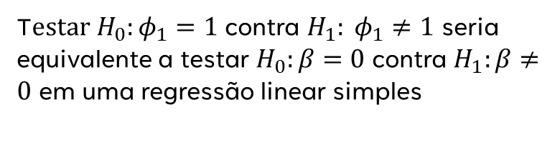
Análise da evolução histórica do consumo elétrico de uma Residência
$$Y_{t} ≈φY_{t−1} +X_{t}$$
$$Y_{t}−Y_{t−1}≈φY_{t−1}−Y_{t−1}+X_{t}$$
$${∇Y}_{t}≈(φ−1)Y_{t−1}+X_{t}$$
$${∇Y}_{t}≈βY_{t−1}+X_{t}$$
T$estar H_{0}:φ_{1}=1$ contra $H_{1}: φ_{1}≠1$ seria equivalente a testar $H_{0}:β=0$ contra $H_{1}:β≠0$ em uma regressão linear simples
$$y≈βx+ε$$

Slide 30
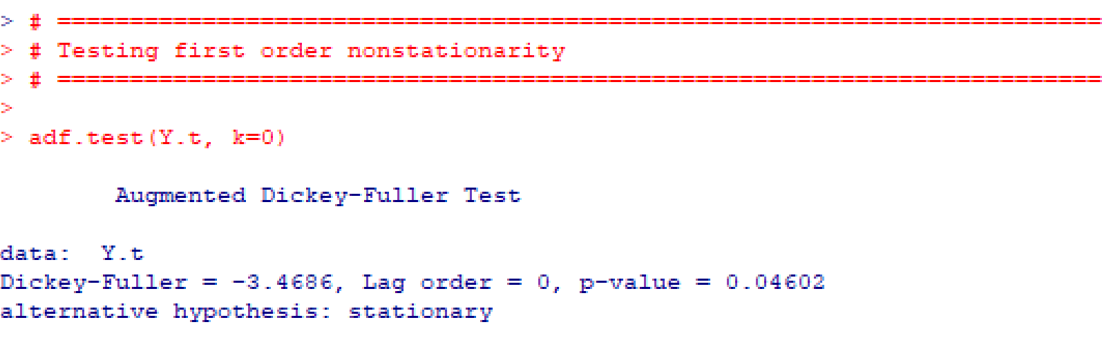
Análise da evolução histórica do consumo elétrico de uma Residência

Slide 31
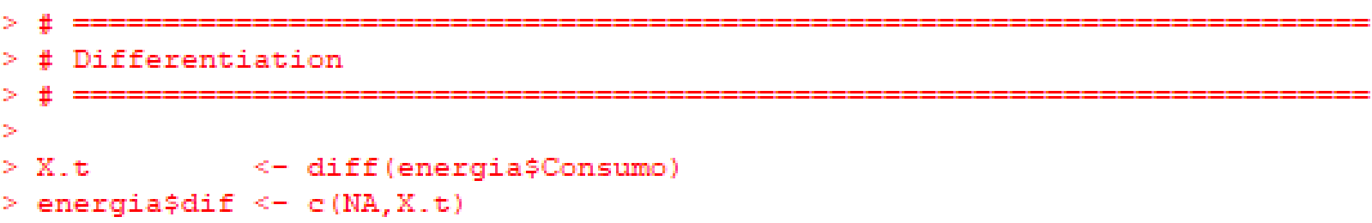
Análise da evolução histórica do consumo elétrico de uma Residência

Slide 32
Análise da evolução histórica do consumo elétrico de uma Residência
Evolução mensal da série diferenciada do consumo elétrico médio diário de uma residência (kWh), totalizando 320 observações de jun/1997 a fev/2024.

Slide 33
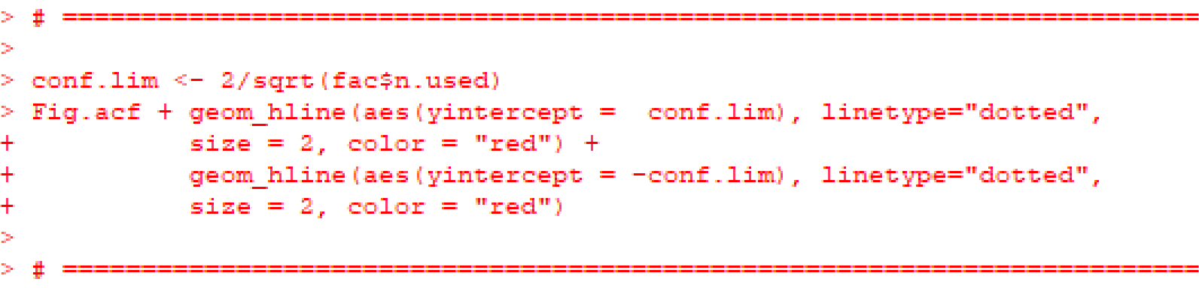
Análise da evolução histórica do consumo elétrico de uma Residência

Slide 34
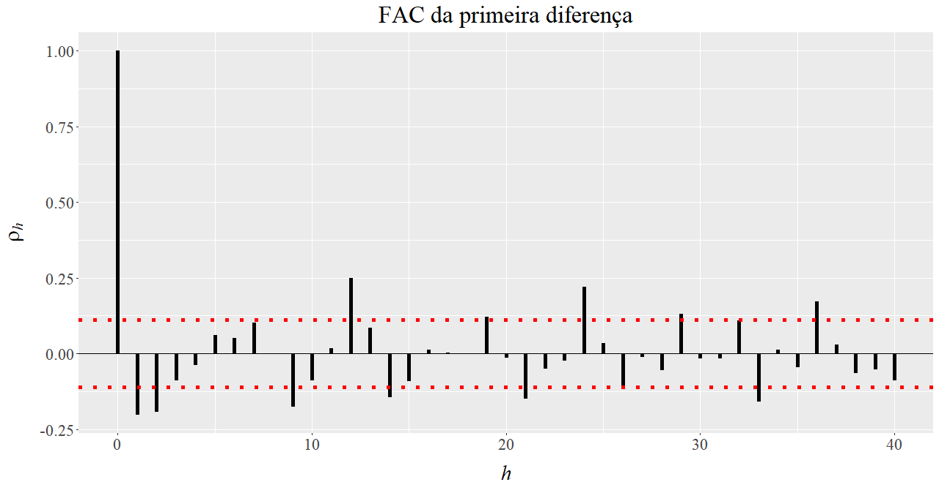
Análise da evolução histórica do consumo elétrico de uma Residência

Slide 35
Análise da evolução histórica do consumo elétrico de uma Residência

Slide 36
Análise da evolução histórica do consumo elétrico de uma Residência
12
24
36

Slide 37
Análise da evolução histórica do consumo elétrico de uma Residência
12
24
36

Slide 38
Análise da evolução histórica do consumo elétrico de uma Residência

Slide 39
Análise da evolução histórica do consumo elétrico de uma Residência
10 a 13
29

Slide 40
Análise da evolução histórica do consumo elétrico de uma Residência
Passo 2 (observação)
Como resultado da aplicação da primeira diferença, a FAC amostral evidencia correlações significativas nos lags multiplos de 12, porém distantes de 1.
Provavelmente há uma estrutura de correlação intra-anual (evidenciada pelos lags de 1 a 11), e outra interanual ou sazonal (lags multiplos de 12).

Slide 41
Análise da evolução histórica do consumo elétrico de uma Residência
Passo 3:
Identificação do modelo.
Vamos estabelecer a seguinte estratégia de modelagem:
Passo 3.1:
Indentificar possíveis modelos para a parte não-sazonal (intra-anual)
Passo 3.2:
Incluir a parte sazonal (interanual) nesses modelos.

Slide 42
Análise da evolução histórica do consumo elétrico de uma Residência
Passo 3:
Para isso utilizaremos o método de estimação por máxima verossimilhança, e o critério de informação bayesiano de Schwarz (BIC) para a seleção de um portfolio de modelos competidores.
Esse passo será feito com 50% dos dados iniciais da série (treinamento).

Slide 43
Análise da evolução histórica do consumo elétrico de uma Residência
Passo 3:
Continua...

